Slide 1
算法組進度彙報
負責人：李紘宇
組員：周哲煒、洪元甫、張昀甯、許詠約

Slide 2
算法組工作簡介
當前目標：開發物件辨識模型，用於雷達偵測充電板位置
未來：航線最佳化、環境建模……

Slide 3
物件辨識進度
卷積神經網路(完成)
Gradcam(完成)
影像分割(進行中)

Slide 4
彙報內容
卷積神經網路原理介紹
Gradcam原理介紹
四種模型介紹(貓狗、手寫字、貓科動物、海洋生物)

Slide 5
神經網路(NN)

Slide 6
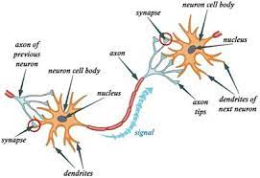
生物的神經元&神經網路

Slide 7
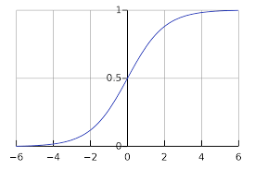
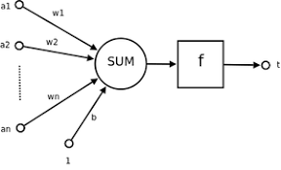
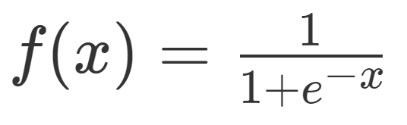
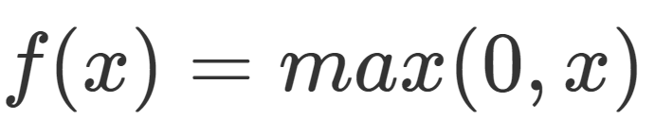
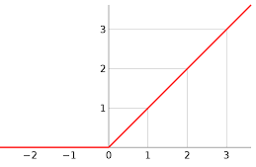
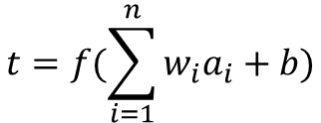
人造神經元
$$t=f(\sum_{i=1}^{n}{w_{i}a_{i}}+b)$$
f 可以是sigmoid函數、ReLU函數、……
權重

Slide 8
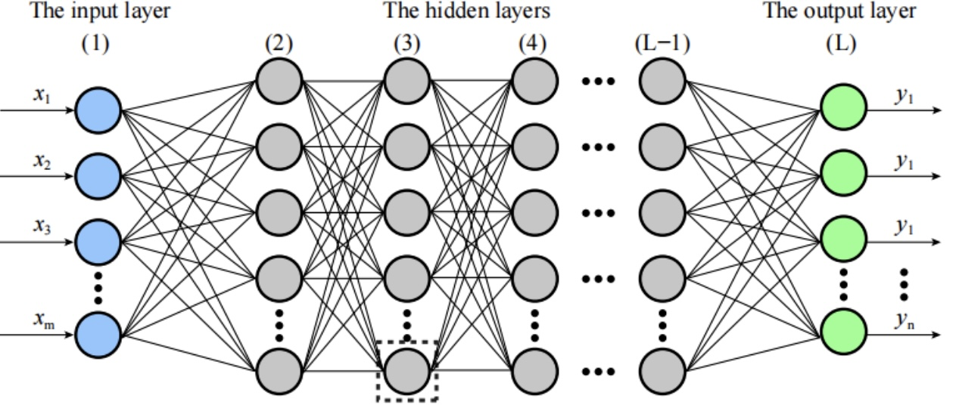
神經網路

Slide 9

預測
100x100
老虎 0.1
魚 0.004
狗 0.07
貓 0.8
鳥 0.006
老鼠 0.02
100x100x3個神經元

Slide 10
怎麼知道權重要設多少?
權重
神經網路預測訓練的資料，誤差應該最小

Slide 11
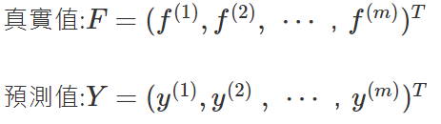
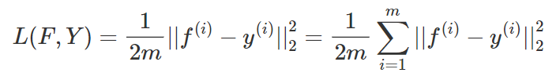
損失函數
m個訓練資料
均方差損失函數:

Slide 12
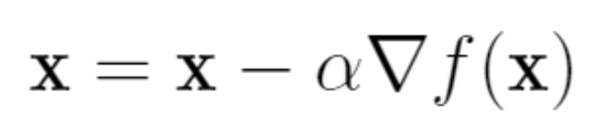
反向傳播
梯度下降法_更新權重，最小化
更新權重

Slide 13
卷積神經網路(CNN)

Slide 14
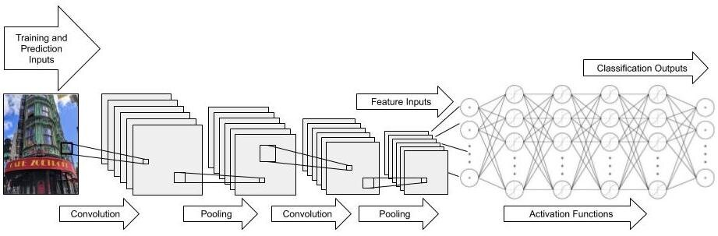
卷積神經網路(CNN)
包含卷積層的神經網路，卷積層+啟動函數+池化層->全連接層
影像辨識上有很好的應用

Slide 15
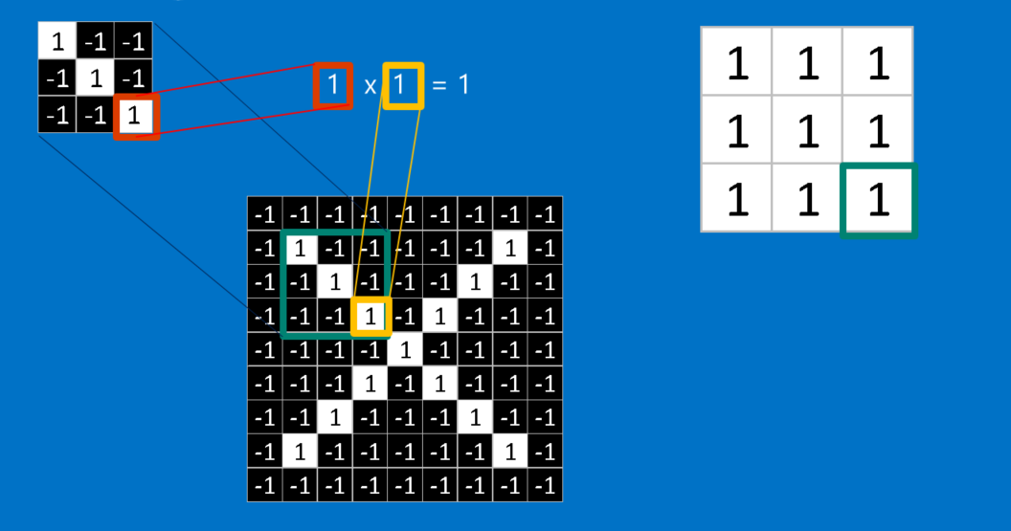
卷積
1.加權和的一種推廣，共享權重
2.提取特徵

Slide 16
1 | 0 | 1
0 | 1 | 0
1 | 0 | 1
卷積核

Slide 17
線性整流(ReLU)

Slide 18
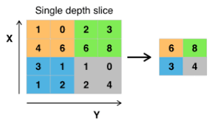
池化
1.緩解卷積操作對位置過度敏感的問題
2.降低計算量

Slide 19
flatten和全連接層
flatten將特徵圖轉成一維的輸入，接上全連接層

Slide 20
總結
CNN模擬大腦實現視覺處理的方式
適合處理影像辨識

